Slide 1


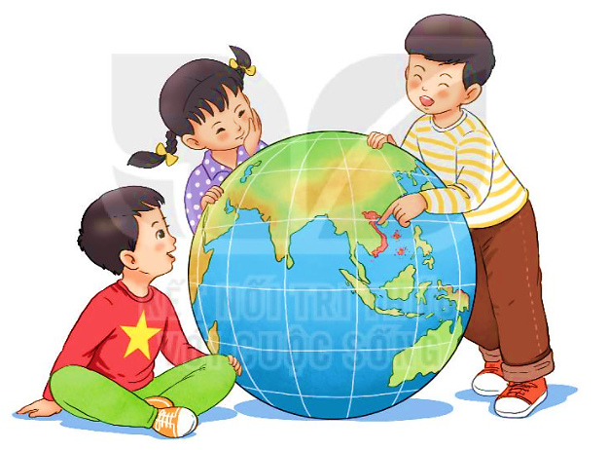
Đoán xem các bạn nhỏ trong tranh đang nói gì?

Slide 2



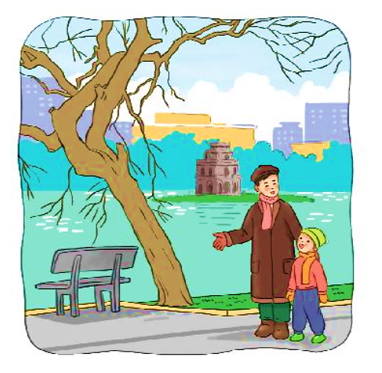

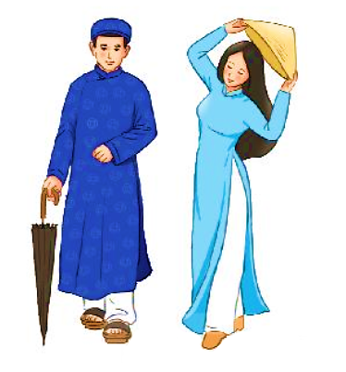
ĐỌC
ĐẤT NƯỚC CHÚNG MÌNH
Việt Nam là đất nước tươi đẹp của chúng mình. Thủ đô nước mình là Hà Nội. Lá cờ Tổ quốc hình chữ nhật, nền đỏ, ở giữa có ngôi sao vàng năm cánh.
Việt Nam có những vị anh hùng có công lớn với đất nước như Hai Bà Trưng, Bà Triệu, Trần Hưng Đạo, Quang Trung, Hồ Chí Minh,... Những con người ấy đã làm rạng danh lịch sử nước nhà.
Đất nước mình có ba miền Bắc, Trung, Nam với khí hậu khác nhau. Miền Bắc và miền Trung một năm có bốn mùa: xuân, hạ, thu, đông. Miền Nam có hai mùa: mùa mưa và mùa khô.
4
Trang phục truyền thống của người Việt Nam là áo dài. Áo dài thường được mặc trong dịp Tết hay lễ hội.
(Trung Sơn)

Slide 3

Thảo luận N4
+ Tìm và giải nghĩa từ khó hiểu
+ Tìm và luyện đọc từ khó phát âm
+ Tìm câu dài và cách ngắt câu dài

Slide 4
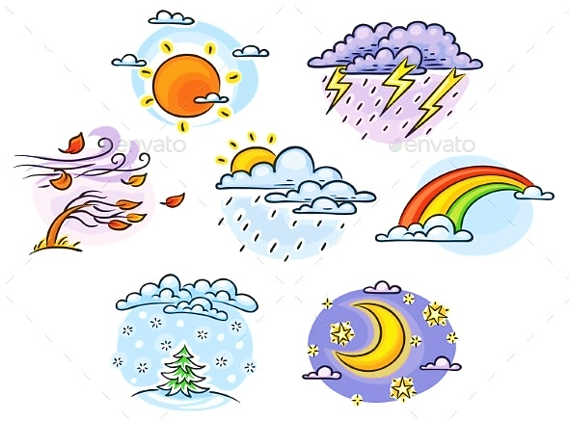
GIẢI NGHĨA TỪ
Khí hậu
: các đặc điểm về nắng, mưa, nhiệt độ,... được lặp lại hàng năm của một vùng.

Slide 5

Luyện đọc câu khó
Việt Nam có những vị anh hùng có công lớn với đất nước như Hai Bà Trưng, Bà Triệu, Trần Hưng Đạo, Quang Trung, Hồ Chí Minh,... Những con người ấy đã làm rạng danh lịch sử nước nhà.

